Slide 1
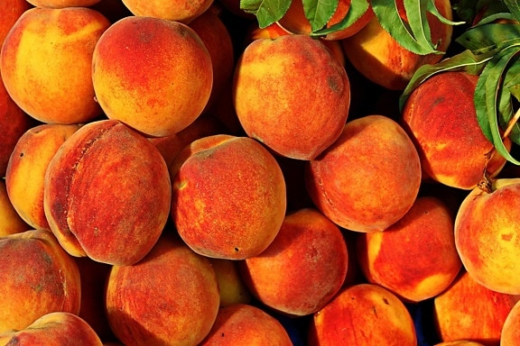









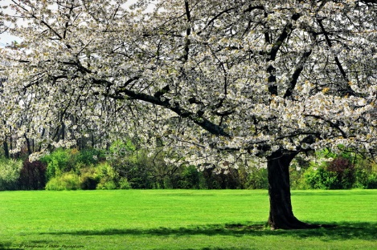























Restaurant Scolaire Les Moulins
04.90.90.17.29
Les fruits, les légumes de saison et viande provenant des producteurs BIO ou non BIO de Barbentane ont comme logo la lettre
Menu du 01 au 05 juin 2026
lundi | Mardi | Mercredi Centre de loisirs | Jeudi | Vendredi
Betterave et feta | Taboulé aux légumes | Salade de coquillette | Salade de pois chiche | Salade verte
Jambon braisé polenta | Paupiette de dinde Haricot blanc à la tomate | Beignet de poisson Poêlée de légume | Spaghetti sauce Façon carbonara « lardon végétal » | Poisson (frais) Riz à l’indienne
Fruit de saison | Biscuit roulé à la confiture | Dessert du mercredi | Tarte au sucre (sucre, beurre ,farine ,œuf ,bio) | fruit

